Slide 1
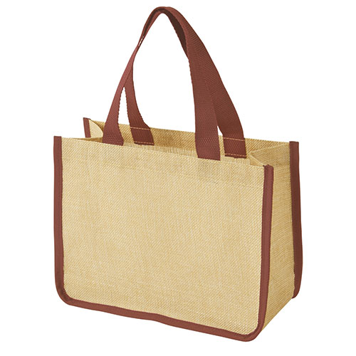
【提案書】
ジュート風コンパクトバッグ
特徴
ナチュラルな風合いが人気のジュード素材に模して作られたコンパクトバッグです。本物のジュートに比べて軽量で扱いやすい点が高ポイント。ワンマイルバッグとしてもおすすめです。
納期
納期スペース
仕様
素材：ポリエステル・ポリプロピレン
サイズ：約26.5×12×20cm
包装：ポリ袋入り
お見積
お見積りスペース

